Slide 1
12.3 幂级数
一、函数项级数的概念
二、幂级数及其收敛性
三、幂级数的运算
四、思考与练习
Notes:
Content Layouts

Slide 2

12.3 幂级数
一、函数项级数的概念
函数列
（12.6）
称函数项级数．

Slide 3
12.3 幂级数
（12.7）

Slide 4


12.3 幂级数

Slide 5


12.3 幂级数
二、幂级数及其收敛性
（12.8）

Slide 6
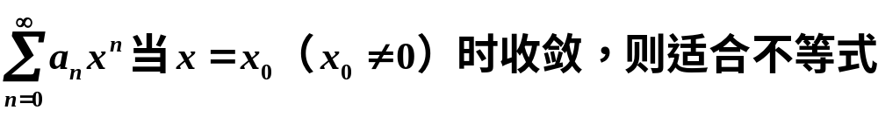

12.3 幂级数

Slide 7

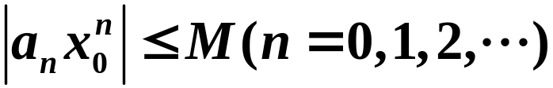
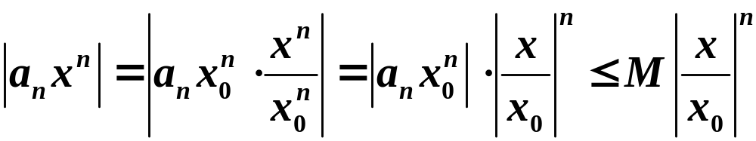

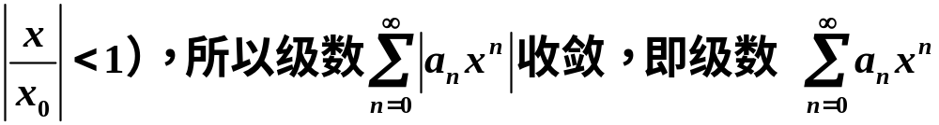
12.3 幂级数

Slide 8
12.3 幂级数

Slide 9
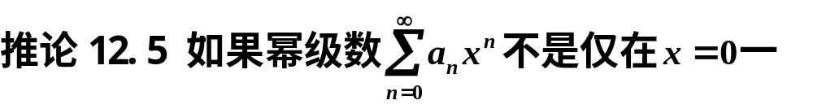
12.3 幂级数

Slide 10
12.3 幂级数
（-∞,+ ∞）．

Slide 11

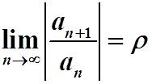


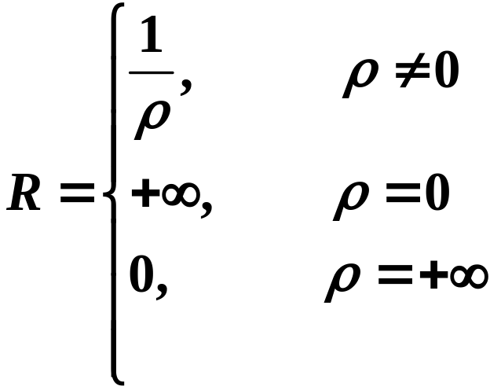
12.3 幂级数

Slide 12


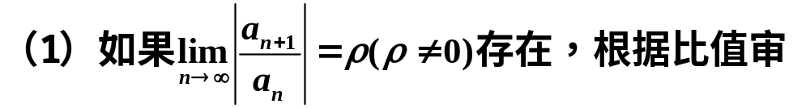
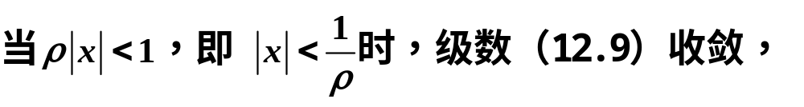
12.3 幂级数
（12.9）

Slide 13
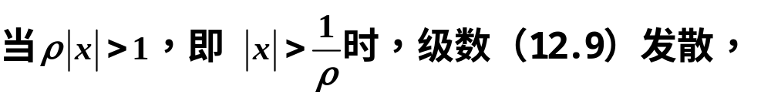


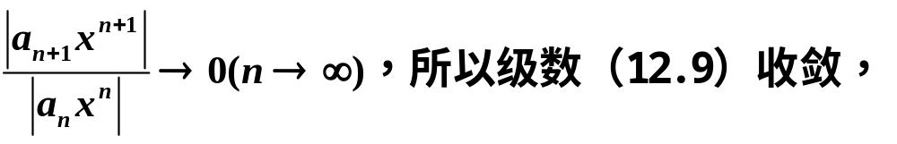
12.3 幂级数

Slide 14

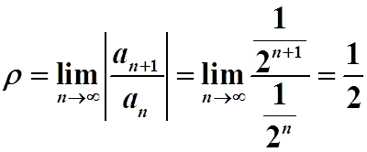
12.3 幂级数

Slide 15


12.3 幂级数

Slide 16

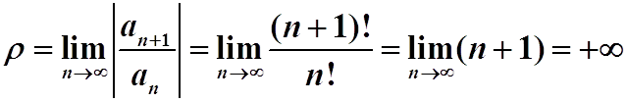
12.3 幂级数

Slide 17

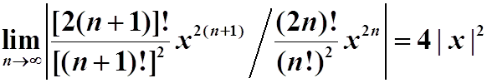
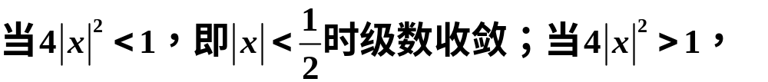
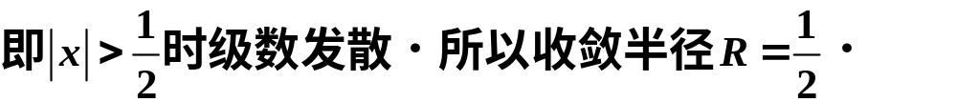
12.3 幂级数

Slide 18




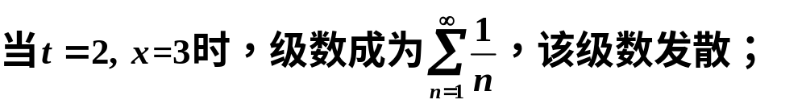

12.3 幂级数

Slide 19

12.3 幂级数
三、幂级数的运算

Slide 20

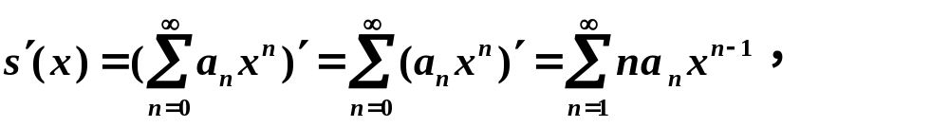
12.3 幂级数

Slide 21

12.3 幂级数

Slide 22


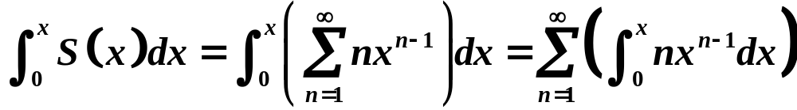
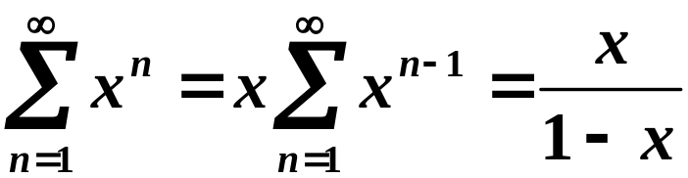
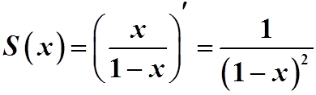
12.3 幂级数
例5

Slide 23




12.3 幂级数
例6

Slide 24


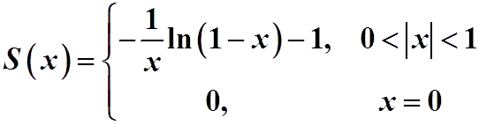
12.3 幂级数

